Slide 1
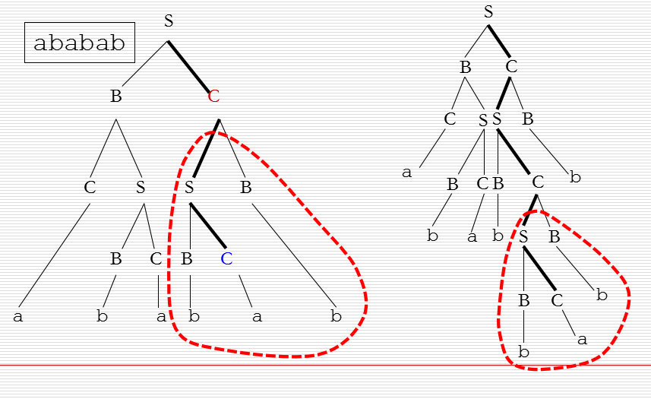
形式语言与自动机
第八章 上下文无关语言的性质
南京航空航天大学
计算机科学与技术学院
胡 军
hujun.nju@139.com

Slide 2
第八章 上下文无关语言的性质
8.1 上下文无关语言的泵引理
8.2 上下文无关语言的封闭性质
8.3 上下文无关语言的判定算法

Slide 3
8.1 上下文无关语言的泵引理
L₁ = {a^{n}b^{n}c^{n}: n ≥ 0}
试着设计一个 CFG 或者 PDA
read a / push x
S → aBc | ε
B → ??
read b / pop x
???

Slide 4
看一看CFG应该满足的特征:
设某个上下文无关文法CFG如下 ：（是CNF范式）
现在进行一个比较长的推导
S ⇒ BC
⇒ CSC
⇒ aSC
⇒ aBCC
⇒ abCC
⇒ abaC
⇒ abaSB
⇒ abaBCB
⇒ ababCB
⇒ ababaB
⇒ ababab
S → BC
B → CS | b
C → SB | a
. . .

Slide 5
在较长推导中出现的重复现象
如果推导过程足够长，那么在相应的语法树中一定存在一条路径，这条路径上会出现两个相同的非终止符：
S
S ⇒ BC
⇒ CSC
⇒ aSC
⇒ aBCC
⇒ abCC
⇒ abaC
⇒ abaSB
⇒ abaBCB
⇒ ababCB
⇒ ababaB
⇒ ababab
B
C
C
S
S
B
B
C
B
C
a
b
a
b
a
b
Notes:
树高的计算从0开始，根节点是树高为0（即层数为1），所以当包含非终止符的路径长度>= 非终止符个数(n)+1 时，一定会出现重复。
此时的总树高一定为至少为 n+1 （包括了叶节点）, 即 只要串长>= 2^{n+1}, 那么要么是树高为n+1的满二叉树，要么是树高>n+1的树（其中一定
存在>n+1的路径）， 就是说串长足够长的时候，就一定会出现重复的现象。
注意： 层数是从1开始，树高是从0开始

Slide 6
基于语法树的Pumping例子
此时就可以对语法树进行“复制+粘贴”的操作
S
S
ababab
ababbabb
✗
B
C
B
C
C
S
S
B
a
C
B
C
b
C
S
S
B
B
b
a
b
S
B
B
C
B
C
B
C
b
a
b
a
b
a
b
a
b

Slide 7
基于语法树的Pumping例子
这个“复制+粘贴”的过程可以反复进行下去：
每一个足够长的推导都将出现上述的可重复无穷多次的两个中间子串.
  足够长?
  文法中非终止符个数为n, 则任何串长 >＝k,（k=2^{n+1}）的字符串（其树高至少为n+1, 层数至少为n+2），其语法树中一定会出现pumping性质.
ababab
ababbabb
ababbbabbb
✗
✗
abab^{n}ab^{n}

Slide 8
语法树的Pumping性质：
u
u
u
u
y
A
y
A
y
A
y
A
w
v
v
v
x
x
x
A
A
A
w
v
v
x
x
A
A
uvwxy
w
v
|vwx| ≤ k
uv²wx²y
x
|vx| ≥ 1
A
注意:从底向上找第一次重复出现
的两个非终止符，而不是自上往下。
否则不满足|vwx| ≤ k.
w
uv³wx³y
uwy
Notes:
注意，从底向上找第一次重复出现的两个非终止符，而不是自上往下。

Slide 9
Pumping 应用的例子分析
L₃ = {a^{n}b^{n}c^{n}: n ≥ 0}
假设 L₃ 存在一个上下文无关的文法G, 应满足：
对于串a^{k}b^{k}c^{k} 而言，会发生什么?
无论怎么划分, uv²wx²y ∉ L₃!
若一个足够长(比如：串长大于k)的串uvwxy 在L₃中,
uv²wx²y, uv³wx³y, uwy, ...也应该是在L₃中
a a a ... a a b b b ... b b c c c ... c c
u
v
w
x
y

Slide 10
上下文无关的泵引理(pumping lemma)
(引理8. 1)对任意的上下文无关语言 L， 都满足：
存在某一个数 k，对L中所有的串长 |z|>=k的z , 存在 z = uvwxy, 且：
① |vwx| ≤ k
② |vx| ≥ 1
对所有的 i ≥ 0, 串 uv^{i}wx^{i}y 都是在 L中.
u
v
w
x
y

Slide 11
上下文无关的泵引理(pumping lemma)
若想证明某个语言 L 不是上下文无关语言, 则：
对所有的 k ，L中存在一个串长 |z|>=k的z， 对所有可能的 z = uvwxy ,
① |vwx| ≤ k ; ② |vx| ≥ 1,
存在一个i ≥ 0, 使得uv^{i}wx^{i}y 不在L中。
u
v
w
x
y

Slide 12
泵引理的应用
类似于正则语言的泵引理的应用，在证明的过程中需要选择策略（Game）
王小二
选择任意的 k
给出 z = uvwxy
(|vwx| ≤ k,|vx| ≥ 1)
我
根据k来选择 z ∈ L
选择 i
若满足uv^{i}wx^{i}y ∉ L；我就赢了！
1
2
至少有一个非空
u
v
w
x
y
≤ k

Slide 13
泵引理的应用示例 1 (例.8.1)
王小二
选择任意的 k ；
给出 z = uvwxy
(|vwx| ≤ k,|vx| ≥ 1)
我
根据k来选择 z ∈ L
选择 i
若满足uv^{i}wx^{i}y ∉ L；我就赢了！
1
2
L₁ = {a^{n}b^{n}c^{n}: n ≥ 0}
1
选择 k
选择z = a^{k}b^{k}c^{k}
2
给出 z = uvwxy
i = ?
a a a ... a a b b b ... b b c c c ... c c
u
v
w
x
y

Slide 14
泵引理的应用示例 1 (例.8.1)
情形 1: v 或 x 串中包含两种不同的字符
uv²wx²y 不在 L₃ 中。
情形2: v 和 x 中都只包含一类相同的字符
同样的， uv²wx²y 也将包含不同数量的a,b,c，即，不在 L₃ 中。
a a a ... a a b b b ... b b c c c ... c c
v
x
v
x
a a a ... a a b b b .................... b b c c c ... c c
v
x

Slide 15
泵引理的应用示例 1 (例.8.2)
L₂ = {ss|s ∈ {a, b}*}
王小二
我
1
选择任意的 k ；
z = a^{k}ba^{k}b
2
给出 z = uvwxy
i = ?
a a a a a a a a a b a a a a a a a a a b
u
v
w
x
y
a a a a a a a a a b a a a a a a a a a b
若王小二
给出:
u
v
w
x
y

Slide 16
泵引理的应用示例 1 (例.8.2)
L₂ = {ss| s ∈ {a, b}*}
王小二
我
1
选择任意的 k ；
z = a^{k}b^{k}a^{k}b^{k}
2
给出 z = uvwxy
i = ?
a a a a a a b b b b b b a a a a a a b b b b b b
u
v
w
x
y
关键点： |vwx| ≤k

Slide 17
泵引理的应用示例 1 (例.8.2)
三种情况 ：
Case 1:
a a a a a a b b b b b b a a a a a a b b b b b b
v
w
x
Case 2:
a a a a a a b b b b b b a a a a a a b b b b b b
v
w
x
Case 3:
a a a a a a b b b b b b a a a a a a b b b b b b
v
w
x
取：i=0;uv⁰wx⁰y 都不在 L₂中

Slide 18
上下文无关语言的泵引理
引理8. 1 （上下文无关语言的泵引理） 对每个上下文无关语言L，都存在正整数k，使得对每个z∈L，只要|z|≥k，就可将z划分为5个子串z = uvwxy，这里|vx|≥1，|vwx|≤k，并且对于任何i≥0，都有uv^{i}wx^{i}y∈L。
证明(见教材) 设G是一个Chomsky范式文法，且L(G)=L-{ε}。因为我们考虑的是L中充分长的字符串，所以ε是否属于L是不重要的。由于Chomsky范式文法中产生式的右部都不超过两个符号，所以任何语法分析树都可以看成一棵二元树。例如，在Chomsky范式文法 S→AC|AB A→a B→b C→SB中，对于以aaaabbbb为边缘的语法分析树如图8.1所示。

Slide 19
上下文无关语言的泵引理
引理8.2 设L是一个字符串的集合，假设L有下述性质： “对一切正整数k，存在z∈L，|z|≥k，将z划分为5个子串z = uvwxy，这里|vx|≥1，|vwx|≤k，并有某个i≥0，使得uv^{i}wx^{i}y L”，则L不是CFL。
和正则语言一样，若想证明某个集合不是CFL，可以设想你和对手“打赌”，你的对手认为L是CFL，你认为不是。双方采取以下步骤进行争论：
  你的对手选出一个正整数k。
  你选出某个z∈L，且|z|≥k。
  你的对手选出子串u，v，w，x，y，使z = uvwxy，且满足|vx|≥1，|vwx|≤k。
  你选出某个i≥0。如果uv^{i}wx^{i}y L，那么你就赢了，证明了L不是CFL。

Slide 20
上下文无关语言的泵引理
引理8.3(Ogden引理) 对每个CFL L ，都存在正整数k，对每个z∈L，并且在z中标出k个或多于k个特殊位置，将z写成z=uvwxy，且满足：
  v或x中至少有一个符号处于特殊位置；
  vwx中至多有k个符号处于特殊位置。
则对任何i≥0，uv^{i}wx^{i}y都属于L。

Slide 21



8.2 上下文无关语言的封闭性质
定理8.1 上下文无关语言类在并、连接和闭包运算下是封闭的。
证明 设L₁和L₂是分别由CFG
G₁ =（V₁，T₁，P₁，S₁）和G₂ =（V₂，T₂，P₂，S₂）
产生的语言。因为可以对变元重新命名，所以可以假定V₁和V₂不相交。
（1）对于L₁∪L₂ ，构造新文法
G₃ =（V₁∪V₂ ，T₁∪T₂ ，P₃，S₃），
其中P₃ = P₁∪P₂ ∪{ S₃ →S₁|S₂ }。
显然，L₁∪L₂ L(G₃)。另一方面，若有w∈L(G₃)，即在G₃ 中有推导S₃ w 。考虑其中的第一步推导，只能是S₃ S₁或S₃ S₂ 。由于P₁与P₂不相交，故从S₁到w只能用P₁中的产生式，即在G₁中有推导S₁ w。而从S₂到w只能用P₂中的产生式，即在G₂中有推导S₂ w。所以w不是在L₁中就是在L₂中，即得出L(G₃) L₁∪L₂。于是最后有L(G₃) = L₁∪L₂ 。

Slide 22
上下文无关语言的封闭性质
（2） 对于L₁L₂ ，构造新文法
G₄ =（V₁∪V₂∪{S₄}，T₁∪T₂ ，P₄，S₄），
其中P₄ = P₁∪P₂ ∪{ S₄ →S₁S₂ }。显然，L(G₄) = L(G₁)L(G₂) 。
（3） 对于L₁* ，构造新文法
G₅ =（V₁∪{S₅}，T₁ ，P₅，S₅），
其中P₅ = P₁ ∪{ S₅ →S₁S₅ |ε}。
考虑在G₅中的推导，有S₅ S₁S₅ … (S₁)^{i} S₅ (S₁)^{i} (i=1,2,3,…)，又因为P₁包含在P₅中,所以从S₁可以推导出全部L₁中的句子。因此从S₅可以推导出(L₁)^{i}(i=1,2,3,…)中的任何句子，当然从S₅还能推导出ε。除此之外，S₅不能推导出别的串来。根据闭包的定义，我们有L(G₅) = L₁* 。定理证完

Slide 23
上下文无关语言的封闭性质
定理8.2 上下文无关语言类在“交”运算下不封闭。
证明 我们只须举出反例，即存在两个CFL，但它们的“交”不再是CFL。设L₁ ={a^{i}b^{i}c^{j}| i≥1，j≥1}，L₂ ={a^{i}b^{j}c^{j}| i≥1，j≥1}是两个CFL（很容易写出产生它们的CFG）。但是L₁∩L₂ ={ a^{i}b^{i}c^{i}| i≥1}，前面已经指出，它不是CFL。定理得证。
推论 上下文无关语言类在“补”运算下不封闭。
证明 设L₁和L₂是两个CFL，由于对任何集合存在等式L₁∩L₂ = ，若CFL类在“补”运算下封闭，再加上已经证明的CFL类在“并”运算下封闭，则CFL类在“交”运算下也封闭，与定理8.2的结论矛盾。所以CFL类在“补”运算下不封闭。

Slide 24
上下文无关语言的封闭性质
定理8.3 若L是CFL，R是正则语言，则L∩R是CFL。
证明 设PDA M =（Q_{M} ，∑，Γ，δ_{M} ，q₀ ，Z₀ ，F_{M}）接受L。又设DFA A =（Q_{A} ，∑，δ_{A} ，p₀ ，F_{A}）接受R。现构造新的PDA M´=（Q_{A}×Q_{M} ，∑，Γ，δ ，[p₀ ,q₀]，Z₀ ，F_{A}×F_{M}）,这里δ的定义为：δ([p,q],a,X)包含([p´,q´],γ) 当且仅当 δ_{A} (p,a)=p´且δ_{M} (q,a,X)包含(q´,γ)。
其中[p,q]，[p´,q´]∈Q_{A}×Q_{M} ，a∈∑，X∈Γ，γ∈Γ* 。
实际上，M´是将A和M“捆绑”在一起，让它们并行运行，而栈还是采用M的栈（如下图）。

Slide 25
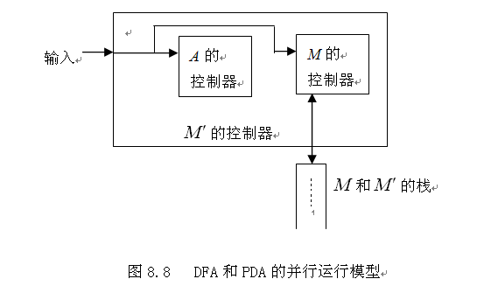
上下文无关语言的封闭性质

Slide 26
上下文无关语言的封闭性质
严格地，可对PDA的转换步数i作归纳法来证明下式：
在M´中([p₀，q₀]，w，Z₀)┝（i步）（[p，q]，ε，γ） 当且仅当 在M中
(q₀，w，Z₀)┝（i步）（q，ε，γ）且δ_{A}(p₀ ,w)= p。 （*）
i=0。（*）式显然成立。因为此时p = p₀ ，q = q₀ ，γ = Z₀ ，w =ε。
i≥1。假设在i-1步时（*）式成立。
([p₀，q₀]，xa，Z₀)┝（i-1步）
（[p´,q´]，a，β）┝（[p，q]，ε，γ），
其中w=xa，a∈∑∪{ε}。对于第i-1步，根据归纳法假设，得到(q₀，x，Z₀)┝（i-1步）（q´，ε，β）且δ_{A}(p₀ ,x)= p´。

Slide 27
上下文无关语言的封闭性质
由（[p´,q´]，a，β）┝（[p，q]，ε，γ）可知，必有δ([p´,q´], a，B)包含([p，q]，η）,这里β=Bβ´,γ= ηβ´。由δ的定义，必有δ_{A}(p´ ,a)= p，δ_{M} (q´,a,B)包含(q,η)。从而有
(q₀，xa，Z₀)┝（i步）（q,ε,γ）且 δ_{A}(p₀ ,xa)= p 。
另一方面，要证在M中(q₀，w，Z₀)┝（i步）（q，ε，γ）和δ_{A}(p₀ ,w)= p， 可以推出在M´中([p₀，q₀]，w，Z₀)┝（i步）（[p，q]，ε，γ）。其证明方法与前面类似，定理证完。

Slide 28
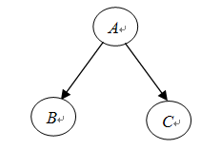
8.3 上下文无关语言的判定
定理8.4 给出CFG G = (V,T,P,S)，L(G)是否为空，L(G)是否为有穷的问题，是可判定的。
证明 （1）L(G)是否为空的问题。利用第六章中引理6.1给出的算法，检验开始符号S是否能推导出终结符号串。若能，则L(G)非空；若不能，则L(G)为空。
（2）L(G)是否有穷的问题。首先求出G的Chomsky范式文法G´ = (V´,T,P´,S)，L(G´)= L(G)-{ε}。在G´中，以变元为顶点画一有向图。例如，对形如A→BC的产生式，就有如下子图：

Slide 29
上下文无关语言的判定算法
要证：L(G´)有穷， 当且仅当该有向图无回路。
一方面，若该有向图有回路，则从某顶点A₀出发又回到A₀，即在图中有路径A₀ →A₁→A₂→…→A_{n}→A₀ 。于是就有
A₀ α₁Α₁β₁ α₂Α₂β₂ … α_{n}Α_{n}β_{n} α_{n+1}Α_{n+1}β_{n+1}
因为Chomsky范式文法的产生式右边只有两个变元，故上述推导中每一步只增加一个符号，即|α_{i}β_{i}|=i（i=1，2，…，n+1）。
最后，设α_{n+1} w，β_{n+1} x（w，x∈T*），|wx|≥n+1。因为G´中没有无用符号，所以A₀能出现在从S推导出的字符串中。于是
S yA₀z yα_{n+1}Α₀β_{n+1} z yw A₀ xz。又因为A₀ w A₀ x，所以连起来就有
S yw A₀ xz yw²A₀x²z … yw^{i}A₀x^{i}z （i=1，2，…）
那么，从S能推导出无穷多个终结符串来，即L(G´)是无穷集。

Slide 30
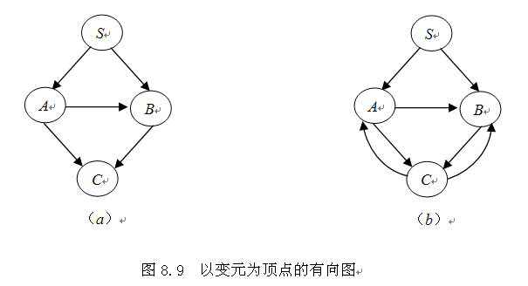
上下文无关语言的判定算法
例 8.5 给出文法
S→AB B→CC|b
A→BC|a C→a
它已经是Chomsky范式形式,对应的有向图如8.9(a)所示。该图没有回路,S的最长路径长度为3(从S到A到B到C)。因此从这个文法不能产生长度大于2³=8的终结符串。实际上，由S推导出的最长字符串是
S AB BCB CCCB CCCCC aaaaa

Slide 31
上下文无关语言的判定算法
若在上述文法中加入C→AB，其对应的有向图将如8.9(b)所示。这个图中有许多回路，如A→B→C→A就是其中之一，对应地有推导A BC CCC CABC，即A CABC aAba。从而有
S AB Ab a^{i}A(ba)^{i}b a^{i}a(ba)^{i}b (i=1,2,3,…)
因此这个语言是无穷的。

Slide 32
成员资格问题(membership)
给定一个CFG G和一个终结符串w，问：“w是否属于L（G）？”
  这个问题相当于对编出的程序作语法检查。例如对C或C++语言都有语法规则，我们编出的C或C++的源程序相当于w，对w的语法检查是编译的第一关。实际上，现在已有许多软件能检查源程序的合法性，也就是说，成员资格问题是可判定的。现在对一般的CFG，从理论上给出一个判定算法，并尽量提高算法的效率。
对解决成员资格问题的一个简单考虑是：设G是Greibach范式文法(产生式均为A→bγ)，并设w=a₁a₂…a_{n} 。
首先找出G中左部为S的全部产生式，设它们是S→b₁γ₁|b₂γ₂|…|b_{m}γ_{m} ，然后按下述方法与w进行匹配：将b_{i}（i=1，2，…m）逐个与a₁比较，若有某个b_{j}（1≤j≤m）与a₁相同，则取γ₁的第一个变元为左部的产生式的右部的第一个符号继续与a₁比较，依此类推；若没有一个b_{i}等于a₁ ，则可以肯定w=a₁a₂…a_{n}不是L(G)的成员。
最坏的情况需要O(m^{n})次运算。其中n为w的长度，m为G中具有相同左部且右部第一个符号也相同的产生式的最大个数。显然，这个算法的时间复杂度是较高的。

Slide 33

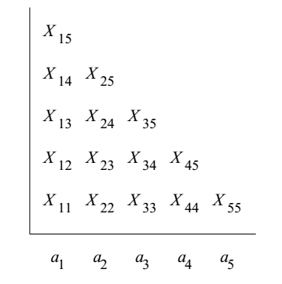

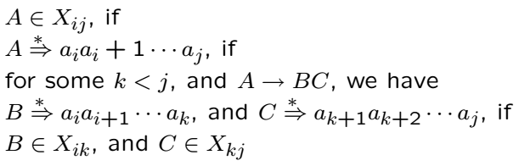
CYK算法
下面介绍的算法是由Cocke_Younger_Kasami提出的，简称CYK算法。该算法的时间复杂度为|w|³ 。
给定Chomsky范式文法G，终结符号串w（|w|≥1）。
引入一个集合X_{ij} ，定义为：所有能推导出子串a_{i}…a_{j}的非终止符的集合，即：
CYK算法基本思想：

Slide 34
CYK算法
S → AB | BC
A → BA | a
B → CC | b
C → AB | a
SAC
–
SAC
–
B
B
SA
B
SC
SA
B
AC
AC
B
AC
x = baaba
b
a
a
b
a
Idea: 自底向上查找能产生某个子串x的非终止符集

Slide 35
构造语法分析树
S → AB | BC
A → BA | a
B → CC | b
C → AB | a
SAC
–
SAC
–
B
B
SA
B
SC
SA
B
AC
AC
B
AC
x = baaba
b
a
a
b
a
反向追踪S的构造过程，就可以生成相应的语法分析树。

Slide 36
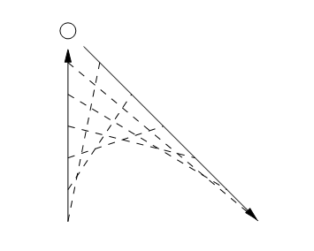
CYK算法框架
输入： CNF文法
字符串： x = x₁…x_{k}
V_{1k}
  For 最后一行中的所有单元格
  If 若存在产生式 A → x_{i}
  将 A 放入表格中的 Vii集合中
  For 其他所有行中的 Vst集合
  If 存在产生式 A → BC，
  且 B 在Vsj 集中且C 在V(j+1)t 集中
  将 A 放入Vst 集中。
…
…
V₁₂
V₂₃
V₁₁
V₂₂
V_{kk}
x₁ x₂ … x_{k}
1
s
j
t
k
实际上，表格中 Vij 包括了所有可能推导出子串X_{ij}的非终止符

Slide 37
上下文无关文法的不可判定性质
1. 任给一个CFG是否是二义性？NO
2. 一个给定的CFL是否固有二义性？NO
3. 两个CFL的交集是否为空？NO
4. 两个CFL是否相等？NO
... ...

Slide 38
课后作业
  P.146: 8.1(1);
  P.147: 8.4, 8.6.
  (其中，8.6的编程实现要求提供一份文档，文档内容包括：源码＋注释说明，实例运行说明)

